Slide 1
New topic: Session 3 La musique! – 1st lesson Please follow the powerpoint and self-mark any activities in red font where I have provided the answers. Please can you type up all your work to the word document attached "1- Session 3 Worksheet – Musique 1st lesson“ or complete exercises on a piece of paper.

Slide 2
Objectifs de la leçon d'aujourd'hui: 1) Explorer la diversité de la musique contemporaine française 2) Pour en savoir plus sur La fête de la musique 3) Réviser la façon de formuler des questions en français
Objectives of today’s lesson:
To explore the diversity of French contemporary music
To learn about La fête de la musique (world music day)
Revise how to form questions in French

Slide 3
Match up the types of music below (1-8) with the dates (a-h) that they became popular in France.

Slide 4
Answers: Mark in red pen /font
1 c
2 f
3 d
4 h
5 b
6 a
7 e
8 g

Slide 5
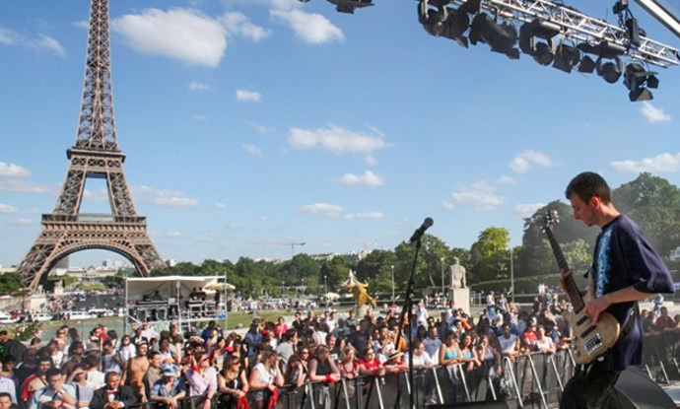
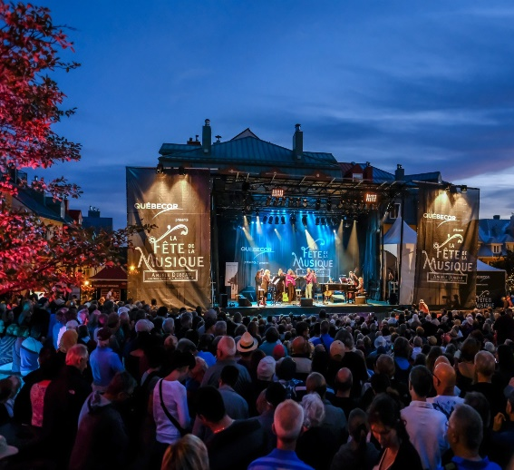
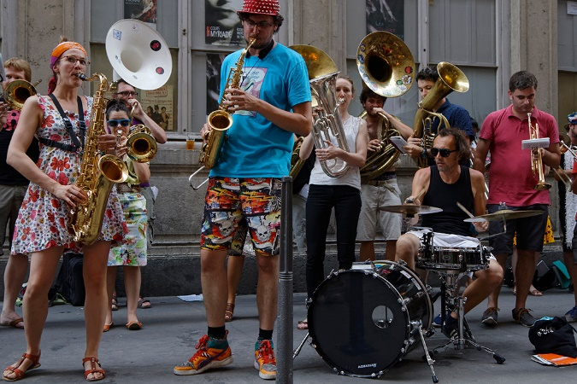
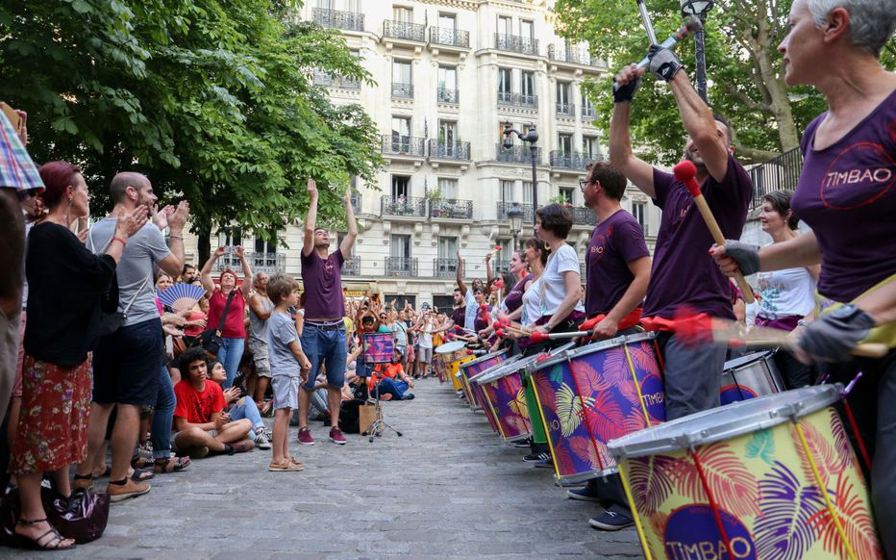

Slide 6
Qu’est-ce que c’est la Fête de la musique??? What is the Fête de la musique? (Have a guess before moving on to the next slide!)

Slide 7
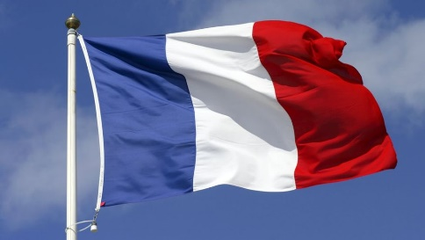
Qu’est-ce que c’est la Fête de la musique??? Task: Just read and enjoy ☺ ! What is the Fête de la musique?
La Fête de la Musique, également connue en anglais sous le nom de Music Day, Make Music Day ou World Music Day, est une célébration musicale annuelle qui vient de France à l'origine.
The Fête de la Musique, also known in English as Music Day, Make Music Day or World Music Day, is an annual music celebration that comes from France originally.
Depuis ses débuts en France, le festival est devenu un phénomène international, célébré le même jour dans plus de 700 villes dans 120 pays, dont la Chine, l'Inde, l'Allemagne, l'Italie, la Grèce, la Russie, l'Australie, le Pérou, le Brésil, l'Équateur, Mexique, Canada, États-Unis, Royaume-Uni et Japon.
Ever since it started in France, the festival has become an international phenomenon, celebrated on the same day in more than 700 cities in 120 countries, including China, India, Germany, Italy, Greece, Russia, Australia, Peru, Brazil, Ecuador, Mexico, Canada, the United States,the UK, and Japan.
Le jour de la musique, les citoyens d'une ville ou d'un pays sont autorisés et invités à jouer de la musique à l'extérieur dans leur quartier ou dans les espaces publics et les parcs. Des concerts gratuits sont également organisés, où les musiciens jouent pour le plaisir et non pour recevoir un paiement.
On Music Day the citizens of a city or country are allowed and urged to play music outside in their neighborhoods or in public spaces and parks. Free concerts are also organized, where musicians play for fun and not for payment.

Slide 8
Fun quiz on French music (and some information on French music habits) !
En 1982, Jack Lang, ministre de la culture met en place cet évènement (la fête de la musique). In 1982, Jack Lang, Minister of Culture organized this event (World Music Day).
c) Quel jour a été choisi? What day was chosen?
55% des Français assistent à des festivals. 55% of French people go to music festivals.
a) Combien de festivals de musique y a-t-il en France?
1 600 festivals
1 200 festivals
500 festivals
Le 10 mai
Le 21 juin
Le 16 août
72% des Français assistent parfois à la fête de la musique 72% of French people attend (world) music day.
b) La fête de la musique a été créée en France par… World music day (originates from France) and was created by…
d) Combien de pays participent à la fête de la musique?
How many countries participate in the World Music Day?
25 pays seulement en Europe
50 pays
120 pays
150 pays
Jacques Chirac
François Mitterrand
Jack Lang

Slide 9
Answers! – correct in red pen/font
55% des Français assistent à des festivals. 55% of French people go to music festivals.
a) Combien de festivals de musique y a-t-il en France?
En 1982, Jack Lang, ministre de la culture met en place cet évènement (la fête de la musique). In 1982, Jack Lang, Minister of Culture organized this event (World Music Day).
c) Quel jour a été choisi? What day was chosen?
1 600 festivals
1 200 festivals
500 festivals
Le 10 mai
Le 21 juin
Le 16 août
72% des Français assistent parfois à la fête de la musique 72% of French people attend (world) music day.
b) La fête de la musique a été créée en France par… World music day (originates from France) and was created by…
d) Combien de pays participent à la fête de la musique?
How many countries participate in the World Music Day?
25 pays seulement en Europe
50 pays
120 pays
150 pays
Jacques Chirac
François Mitterrand
Jack Lang

Slide 10
https://www.youtube.com/watch?v=-Q6aBqtIWkU
La Fête de la musique - Vidéo
Regardez la vidéo! Watch the video (link above) on La fête de la musique. How much can you understand? See if you can just grasp the general gist! https://www.youtube.com/watch?v=-Q6aBqtIWkU
Try these listening comprehension questions to help you understand (answer in English or French!):
Combien de temps les deux filles restent-elles en faisant le tour? How long do the two girls stay whilst going around? ________________________________________________________________________________
Qu'est-ce que les deux garçons se sont dit avant de sortir? What did the two boys say to each other before going out? ________________________________________________________________________________
3) Pourquoi la dame a-t-elle dit qu'elle ne comprenait pas toujours la musique? Why did the lady say that she doesn’t always understand music? ________________________________________________________________________________
4) Que dit-elle aussi des voix des chanteurs? What does she also say about the singers’ voices? ________________________________________________________________________________
5) Qu'est-ce que la jeune fille a dit sur les types de musique? What did the younger girl say about the types of music? ________________________________________________________________________________

Slide 11
https://www.youtube.com/watch?v=-Q6aBqtIWkU
How much can you understand? See if you can just grasp the general gist. Listening comprehension questions to help you understand (answer in English or French!):
Combien de temps les deux filles restent-elles en faisant le tour? How long do the two girls stay whilst going around? Une demi-heure (half an hour)
2) Qu'est-ce que les deux garçons se sont dit avant de sortir? What did the two boys say to each other before going out? “c’est la fete de la musique. On va y aller. On va aller voir un petit peu partout.” “It’s Music day. We’re going there. We’re going to have a little look around everywhere.”
3) Pourquoi la dame a-t-elle dit qu'elle ne comprenait pas toujours la musique? Why did the lady say that she doesn’t always understand music? Elle vieillit et un peu en décalage, une partie de la musique est destinée aux jeunes. She is getting older and a bit behind the times, some of the music is for young people.
4) Que dit-elle aussi des voix des chanteurs? What does she also say about the singers’ voices? Elle dit qu’il y a des voix bizarres. She says some singers have weird/bizarre voices.
5) Qu'est-ce que la jeune fille a dit sur les types de musique? What did the younger girl say about the types of music? Comme elle est jeune, pour faire plaisir elle va aller en ville car il y a de la musique disco là-bas, mais elle dit qu’ici la musique est plus jazzy donc c’est pour eux (les vieux!).
As she is young, to have more fun she needs to go into the town/city centre to find disco/party music, whereas she says that here some of the music is jazzy and it’s for them (older people!)

Slide 12
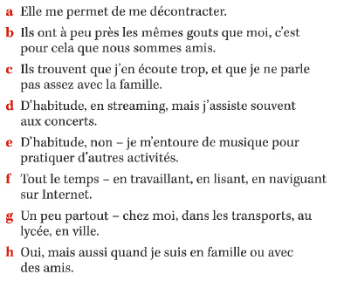
Short reading: Match up questions 1-8 with the correct answers (a-h)

Slide 13
Answers: Mark in red pen /font

Slide 14
p. 90 – ex. 2a + 2b – Écoutez – Listening task (if you need help – the listening transcript is provided on slide 15) Open audio file in Microsoft Teams assignment resources
2a) Listen to the 5 people who speak about the music that they prefer. Identify the preferred music genre for each person
2b) Why is music important for each person? (or what are the most important aspects of music for each person? Respond in French

Slide 15
p. 90 – ex. 2a + 2b – Écoutez – Listening task Open audio file in Microsoft Teams assignment resources
2a) Listen to the 5 people who speak about the music that they prefer. Identify the preferred music genre for each person
1 le RnB
2 le rap
3 pas de préférence
4 la musique électro et la musique techno
5 le rock contemporain
Answer: Mark in red pen /font
2b) Why is music important for each person? (or what are the most important aspects of music for each person? Respond in French.
1 La musique l’aide à se détendre après le stress du travail scolaire.
2 Il trouve les paroles parlantes.
3 La musique lui apporte beaucoup de plaisir et lui remonte le moral.
4 C’est la musique qui fait bouger les gens.
5 C’est l’ambiance aux concerts qu’il préfère.

Slide 16
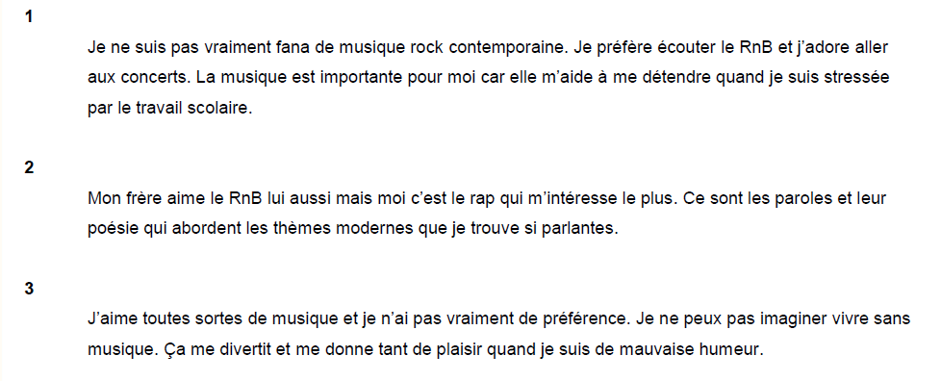
Extension: p. 90 – ex. 2a + 2b transcript. Read through the transcript and check any new vocabulary. Look up 5-10 words and use wordreference.com or google translate to understand.

Slide 17
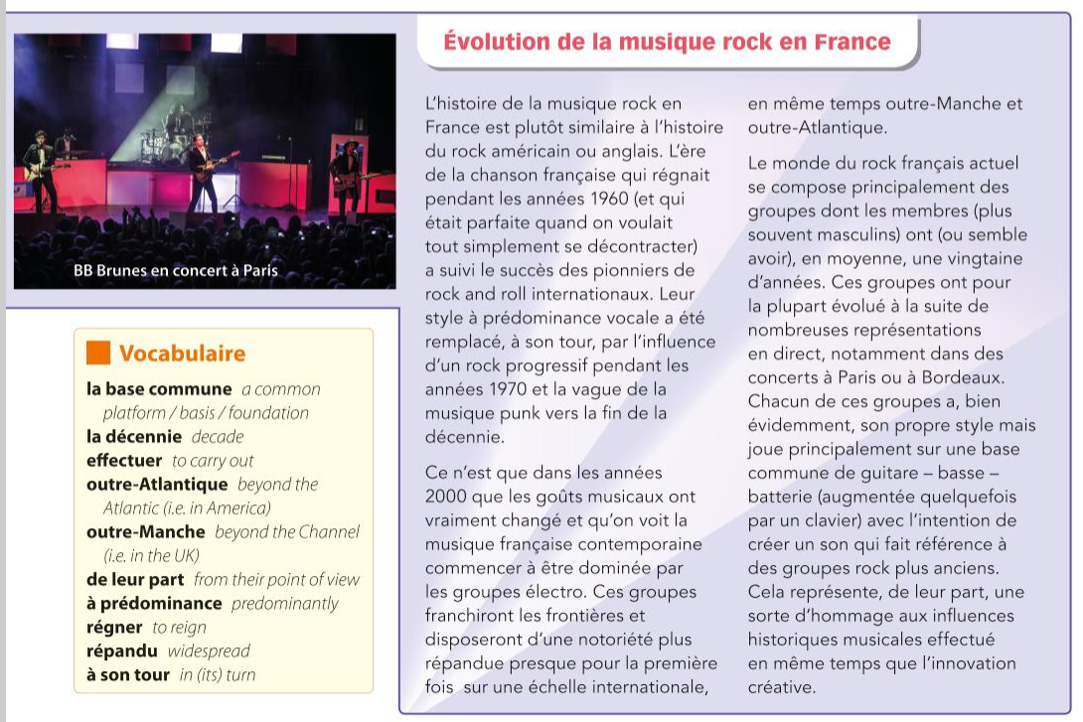
Lisez p. 91 ex. 3 – Reading task: a) Read out loud to practise pronunciation.
b) Identify 10-15 words that you don’t know and look them up on wordreference.com or google translate.

Slide 18
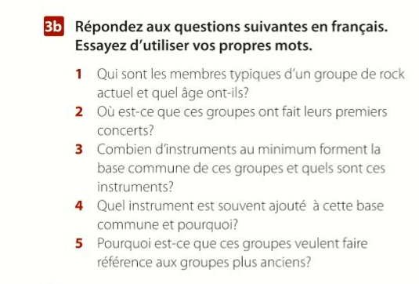
p. 90 ex. 3a and 3b
3b Respond to the following questions (1-5) in French. Try to use your own words. (Look up 5 words for the questions below on wordreference.com or google translate to help you understand)
3a Read the text and find the synonyms or the equivalents for the following words (1-6).

Slide 19
Answers – correct in red pen / font
Ex. 3b 1 des jeunes hommes d’une vingtaine d’années
2 à Paris ou à Bordeaux
3 trois instruments: guitare, basse, batterie
4 un clavier, pour créer un son qui fait référence à des groupes de rock plus anciens
5 C’est une sorte d’hommage à des groupes du passé.
Ex. 3a 1 ère
2 succès
3 franchiront
4 notoriété
5 échelle
6 en même temps

Slide 20
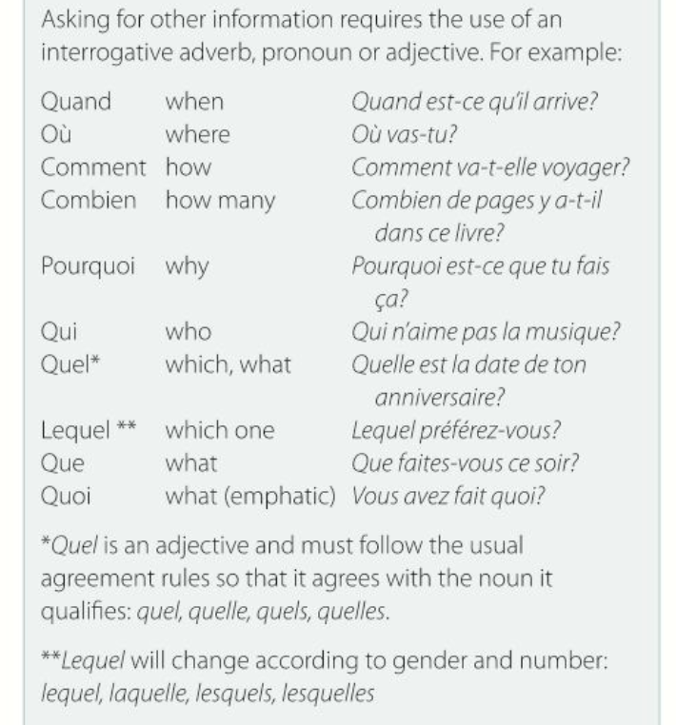
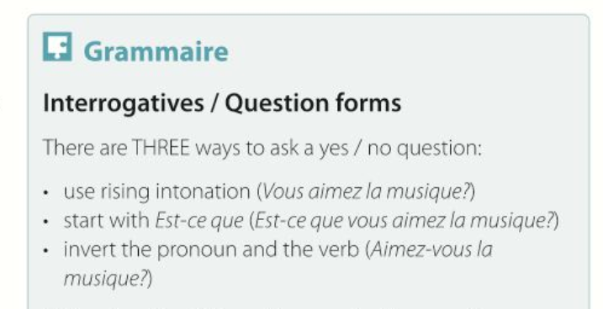
Grammaire: How to form questions in French. Please read and make sure you understand. Extension: Make some notes on how to form questions

Slide 21
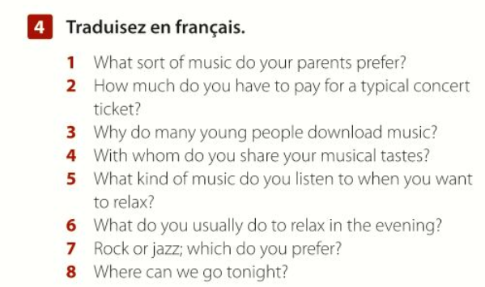
4) Translate these sentences into French

Slide 22
Answers – correct in red pen / font
Suggested answers from AQA
1 Quelle sorte de musique préfèrent vos parents?
2 Combien est-ce qu’il faut payer (pour) un billet de concert typique?
3 Pourquoi est-ce que beaucoup de jeunes téléchargent de la musique?
4 Avec qui partagez-vous vos goûts musicaux?
5 Quel genre / style de musique / Quelle sorte de musique écoutez-vous quand vous voulez vous détendre / vous relaxer / vous décontracter?
6 Que faites-vous pour vous détendre le soir?
7 Le rock ou le jazz, lequel préférez-vous?
8 Où pouvons-nous aller ce soir?

Slide 23
Dernière activité (Last activity): Écoutez la chanson et remplissez le blancs! Listen to the song and fill in the gaps! (Basic practice on the present and future tense) Please complete this on the separate worksheet called: “1 - GIMS la même gap fill” Artiste: Maître Gims Chanson (song): La Même ft Vianney: https://www.youtube.com/watch?v=fc6U3uvGXuY 1) Listen to the song (just listen once and don’t write anything 2) Listen two more times and fill in the gaps (mostly present and future verbs)

Slide 24
Enrichment (to be completed in ANY order)
1) Research task. Look up any French music artist and prepare a short presentation on them (1 or 2 minutes maximum). Write down some note on a scrap piece of paper and prepare your ideas. Complete a speaking presentation by yourself or to a partner (speak out loud). Answer the question: Que savez-vous de la musique francophone…?
2) Watch these videos of famous French singers performing at the Fete de la musique: Male artists:
a) Kendji Girac et Garou - "La Bohème" - Fête de la Chanson Française 2014
https://www.youtube.com/watch?v=Vqhldr3Egxs
b) GIMS - Medley (Live, Fête de la musique, Nice 2019) https://www.youtube.com/watch?v=ktQHMmnhKfA
Female artists:
c) Indila- Dernière danse (La fête de la musique 2014)
https://www.youtube.com/watch?v=mo0RLhg7Df0
d) Vitaa et Slimane - Medley (Live, Fête de la musique, Nice 2019)
https://www.youtube.com/watch?v=b6TxudCiqKs

